Slide 1
RocketMQ文件恢复和过期文件删除机制
陈厚道

Slide 2
RocketMQ存储系统源码分享计划
存储模块概要设计（陈厚道）
commitlog文件的目录组织方式、消息基本存储格式
consumequeue文件设计的目的、文件组织方式、数据如何组织
index文件设计目的、index底层存储结构设计（Hash索引实现原理）
RocketMQ内存映射实践（刘春龙）
主要围绕MappedFileQueue、MappedFile两个类进行源码分析
CommitLog同步刷盘/异步刷盘机制（陈厚道）
RocketMQ文件恢复及过期文件删除机制（陈厚道）

Slide 3
思考题
RocketMQ文件恢复的核心数据结构有哪些？
过期文件删除的条件有哪些？

Slide 4
RocketMQ存储架构图
e
CommitLog中图示的
几种含义
CommitLogOffSet
MessageSize、TagHashCode
ConsumeQueue中
图示的几种含义
ConsumeQueue
已经消费的消息
已写入的消息
未消费的消息
待写入的消息
doDispatch
异步构建 逻辑队列
待dispatch
构建的逻辑
队列元素
minOffset
consumeOffset
maxOffset
CommitLogOffSet
MessageSize、TagHashCode
ConsumeQueue
Producer
minOffset
consumeOffset
maxOffset
Consumer
CommitLogOffSet
MessageSize、TagHashCode
ConsumeQueue
CommitLog
minOffset
consumeOffset
maxOffset

Slide 5
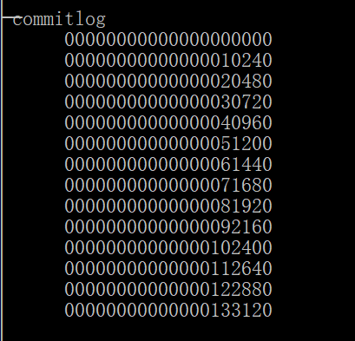
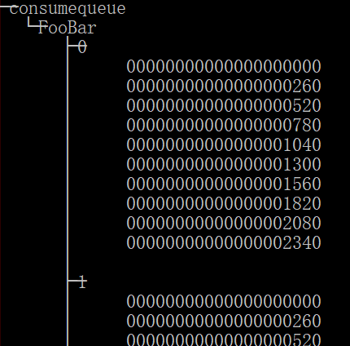
CommitLog
MappedFileQueue
msgSize | 消息大小
magicCode | 魔数
BodyCRC | 消息体BodyCRC
queueId | 消息队列ID
queueOffset | 消息队列逻辑偏移
physicalOffset | 消息的物理存储位置
topic | 消息的Topic
MappedFile
本案例按照10240
大小切割CommitLog
ConsumeQueue
MappedFileQueue
Topic名字
CommitLogOffset
MappedFile
MessageSize
TagHashCode
QueueId
本案例按照260
大小切割
ConsumeQueue

Slide 6
RocketMQ文件恢复的必要性？
CommitLog已经刷盘的数据，ConsumeQueue/Index还没有构建完成？
ConsumeQueue/Index已经构建完成并刷盘的数据，CommitLog没有完成刷盘？
所有的文件大小都是固定的，需要确定最近几个文件的具体刷盘位置？

Slide 7
1、遍历CommitLog目录的所有文件，
初始化所有MappedFile
CommitLog#load
DefaultMessageStore#
loadConsumeQueue
1、初始化ConsumeQueue
2、遍历所有topic的所有队列目录文件，初始化所有的
MappedFile
IndexService#load
1、初始化IndexFile
1、MappedFile(FlushedPosition+CommittedPositon
+WrotePosition)
2、MappedFileQueue(FlushedWhere、CommittedWhere)
3、ConsumeQueue(maxPhysicOffset)
DefaultMessageStore#
recoverConsumeQueue
1、MappedFile(FlushedPosition+CommittedPositon
+WrotePosition)
2、MappedFileQueue(FlushedWhere、CommittedWhere)
3、重新构建ConsumeQueue、IndexFile
4、CommitLog和ComsumeQueue保持一致
CommitLog#
recoverAbnormally
DefaultMessageStore#
recoverTopicQueueTable
1、HashMap<String/*topic-queueid*/>,Log/*offset*/>
2、ConsumeQueue.correctMinOffset(int minPhyOffset)

Slide 8
文件恢复-读代码
DefaultMessageStore#load

Slide 9
哪些条件会触发RocketMQ删除文件？
如果非当前写文件在一定时间间隔内没有被再次被更新，则认为是过期文件，可以删除。
如果磁盘空间不充足，也应该触发过期文件删除操作
executeDeleteFilesManualy，可以手动删除过期文件，mqAdmin目前没有堆外提供接口

Slide 10
RocketMQ删除过期文件-读代码
DefaultMessageStore#addScheduleTask
DefaultMessageStore#cleanFilesPeriodically
CleanCommitLogService#run
CleanConsumeQueueService#run
IndexService#deleteExpiredFiles

Slide 11
关于单元测试
通过修改、Debug单元测试是学习源码一种非常好的实践方式
通过学习单元测试用例，可以更好的理解作者在接口设计、架构分层上是如何思考的，对提升架构设计能力很有帮助

Slide 12
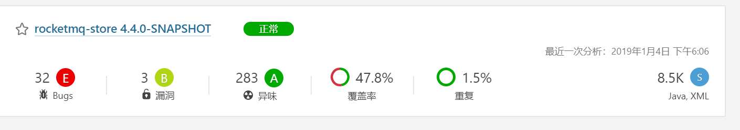
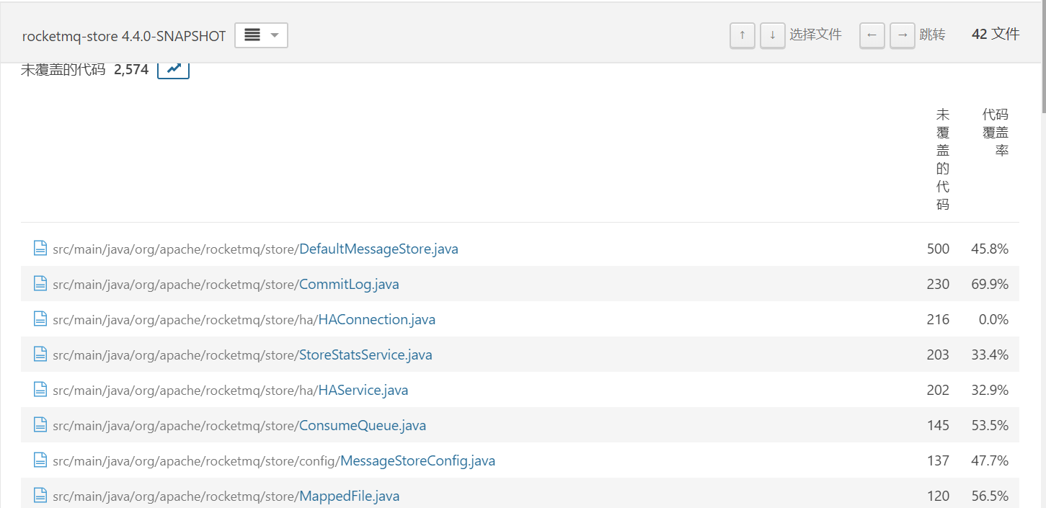
RocketMQ项目Store模块的单测

Slide 13
RocketMQ项目Store模块提升单测覆盖率？
异步刷盘
普通模式
支持TransientStorePool
CommitLog和ConsumeQueue的MappedFileQueue覆盖多个文件的场景
………..

Slide 14
如何提交PR？
Apache RocketMQ官方群的直播回看-社区如何提交PR流程的讲解

Slide 15



Slide 16

e
Thanks
Apache RocketMQ官微公众号

Slide 17
RocketMQ文件恢复的必要性？
通过CommitLog文件构建ConsumeQueue文件、Index文件的过程是异步的
构建ConsumeQueue文件和Index文件，是基于CommitLog在PageCache的位置，CommitLog还没有刷盘
Broker异常Crash

Slide 18
CommitLog#DefaultAppendMessageCallBack#doAppend
Long queueOffset = CommitLog.this.topicQueueTable.get(key); if (null == queueOffset) { queueOffset = 0L; CommitLog.this.topicQueueTable.put(key, queueOffset); } long beginQueueOffset = queueOffset;
………
messageByteBuff.putLong(queueOffset);
ConsumeQueue#putMessagePositionInfo
final long expectLogicOffset = cqOffset * CQ_STORE_UNIT_SIZE; …………… if (cqOffset != 0) { long currentLogicOffset = mappedFile.getWrotePosition() + mappedFile.getFileFromOffset(); if (expectLogicOffset < currentLogicOffset) { return true; }
if (expectLogicOffset != currentLogicOffset）{
LOG_ERROR(…..)
}
……………
Mappedfile.appendMessage(this.byteBufferIndex.array());

